Slide 1
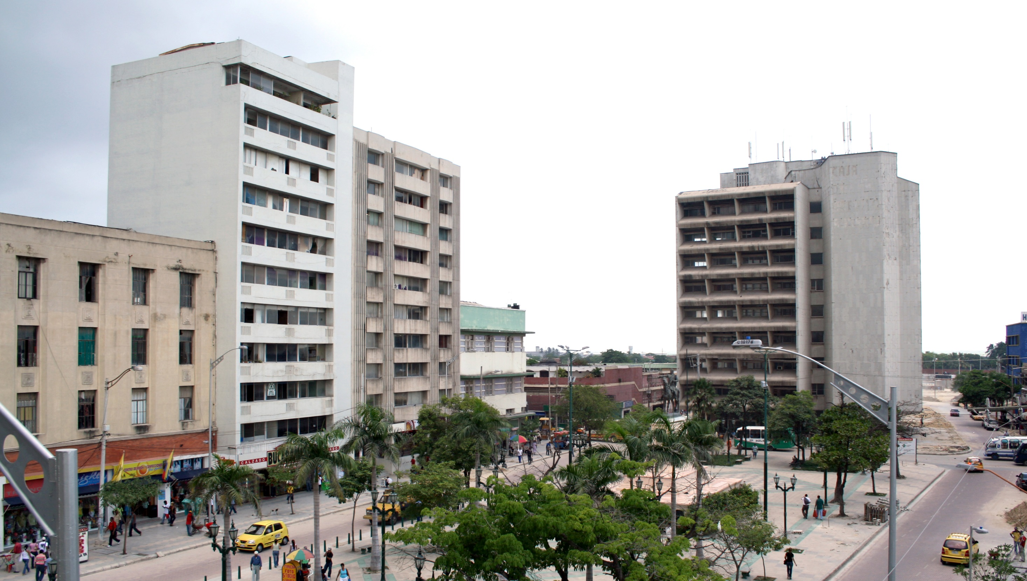
PROSPECTIVA EDUCATIVA DE BARRANQUILLA EN 2030
Vigilada Mineducación
Adolfo Meisel Roca
Notes:
<número>

Slide 2
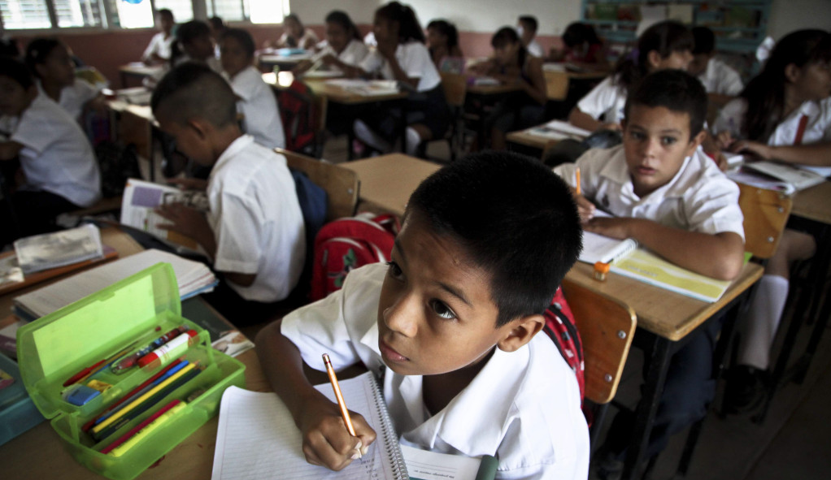
INDICADORES DE EDUCACIÓN MEDIA Y BÁSICA
Notes:
<número>

Slide 3
COBERTURA NETA 2017
GRÁFICO 1
1
Entre las principales ciudades, ocupamos el segundo lugar en cobertura en educación básica y media.
3
2
4
5
1
3
2
4
5
Fuente: elaboración propia con base a datos del Mineducación (2017)
Notes:
<número>

Slide 4
COBERTURA NETA 2017
GRÁFICO 2
Tenemos la menor tasa de deserción en educación básica y media.
Fuente: elaboración propia con base a datos del Mineducación (2017)
Notes:
<número>

Slide 5
PUNTAJE SABER 11: BIOLOGÍA
GRÁFICO 3
Fuente: elaboración propia con base a datos del ICFES (2018)
Notes:
<número>

Slide 6
PUNTAJE SABER 11: Matemáticas
GRÁFICO 4
Fuente: elaboración propia con base a datos del ICFES (2018)

Slide 7
PUNTAJE SABER 11:LENGUAJE
GRÁFICO 5
Fuente: elaboración propia con base a datos del ICFES (2018)

Slide 8
En términos relativos, Barranquilla tiene buenos indicadores de cobertura en educación básica y media. Sin embargo, la cobertura educativa en los grados 10° y 11° continúa siendo un reto a nivel nacional, cuyo mejoramiento aumentará también la transición hacia la educación superior, etapa que representa mayores retornos.
El mayor reto para la ciudad es a nivel de calidad. Persisten deficiencias que se reflejan en los promedios de puntajes ICFES y en los ranking nacionales.

Slide 9
INDICADORES EN EDUCACIÓN SUPERIOR
Notes:
<número>

Slide 10
COBERTURA BRUTA EN EDUCACIÓN SUPERIOR
GRÁFICO 6
Fuente: elaboración propia con base a datos del SNIES (2018)

Slide 11
Docentes magister x cada 1000 estudiantes
GRÁFICO 7
Fuente: elaboración propia con base a datos del SNIES (2018)
Notes:
* Docentes de tiempo completo matriculados en pregado *1000
<número>

Slide 12
Docentes PhD x cada 1000 estudiantes
GRÁFICO 8
Fuente: elaboración propia con base a datos del SNIES (2018)

Slide 13
INSTITUCIONES ACREDITADAS 2018
CUADRO 1
CIUDAD | IES ACREDITADAS
BOGOTÁ | 11
MEDELLÍN | 8
MANIZALES | 4
CALI | 3
BUCARAMANGA | 2
CARTAGENA | 2
TUNJA | 2
BARRANQUILLA | 1
PALMIRA | 1
PEREIRA | 1
POPAYAN | 1
VILLAVICENCIO | 1
Fuente: elaboración propia con base a datos del CNA (2018)

Slide 14
En los últimos cinco años, el progreso en cobertura de educación superior ha sido considerable, al pasar del 40.2% en 2011 a 59.6% en 2016.
El reto es tener IES competitivas a nivel nacional, e incluso atraer estudiantes del interior del país.

Slide 15
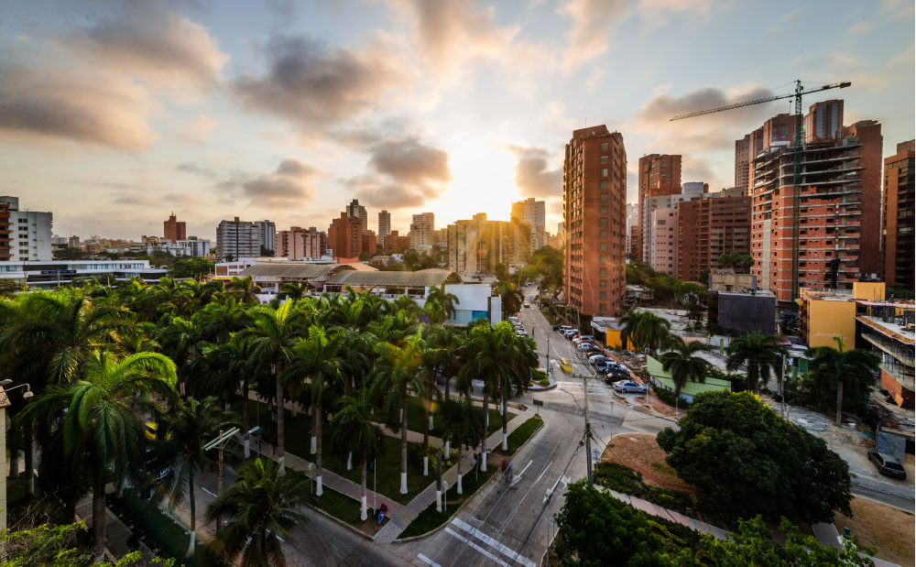
CRECIMIENTO ECONÓMICO
Notes:
<número>

Slide 16
PIB DEPARTAMENTAL DESAGREGADO POR SECTORES ECONÓMICOS 2017p
GRÁFICO 9
Fuente: elaboración propia con base a DANE(2018)
Notes:
<número>

Slide 17
PIB ATLÁNTICO POR SECTORES ECONÓMICOS
GRÁFICO 10
Fuente: elaboración propia con base a DANE(2018)
Notes:
<número>

Slide 18
PIB SECTOR SERVICIOS DEL ATLÁNTICO POR SUBSECTORES
GRÁFICO 11
Fuente: elaboración propia con base a DANE(2018)
Notes:
<número>

Slide 19
CIUDADES, CRECIMIENTO ECONÓMICO Y EDUCACIÓN
“La educación es la piedra angular del éxito urbano” (Berry & Glaeser, 2017, p. 42).
Notes:
<número>

Slide 20
Las ciudades son motores del crecimiento económico
Aquellas áreas con mayores densidades poblacionales registran también salarios más altos, lo que es evidencia de una mayor productividad.
Las economías de aglomeración y la clusterización generan beneficios para ciertas industrias:
Intercambio de conocimiento e ideas
Facilidad en la contratación de los trabajadores idóneos
Acceso al mercado de bienes finales e intermedios
Fuente: Berry & Glaeser (2017)

Slide 21
El capital humano es un fuerte complemento de la urbanización: un enfoque hacia la calidad de los trabajadores.
El efecto de la educación sobre los salarios ha sido creciente a lo largo del tiempo.
Y el efecto es mayor en los países en desarrollo ¿por qué? en las economías en desarrollo las brechas en conocimiento son más grandes, y por tanto, el rendimiento de la educación en la difusión de ideas es mayor.
Por ejemplo, Bloom, Sadun y Van Reenen (2016) evidencian un fuerte vínculo entre las buenas prácticas de gestión y la proximidad a las universidades.
Fuente: Berry & Glaeser (2017)

Slide 22
El emprendimiento local vs. La inversión extranjera
Una combinación entre la atracción de inversión extranjera y el emprendimiento local, parece ser una buena estrategia para el desarrollo económico de las ciudades.
Generalmente en los países en desarrollo los pequeños emprendedores ignoran las regulaciones, sin embargo, estas regulaciones si impiden el posterior crecimiento de tales empresas.
la clave del emprendimiento exitoso es la capacidad de producir bienes para mercados globales.
Fuente: Berry & Glaeser (2017)

Slide 23
A pesar de las persistentes brechas en productividad, también existen costos de la vida urbana y el reto de Barranquilla es disminuirlos: congestión, costo de la vivienda, contaminación y otros.
Fuente: Berry & Glaeser (2017)

Slide 24
RETOS EN MATERIA EDUCATIVA – BARRANQUILLA 2030
1. Inversión en capital humano:
Aumentar la cobertura en educación media
Aumentar la calidad de la educación
Capacitación docente
Atraer capital humano del interior del país
2. Democracia e instituciones que funcionen correctamente.
La educación, infraestructura y demás inversiones públicas “no emergen en el vacío” sino sobre la base de instituciones sólidas y apropiadas.
Fuente: Berry & Glaeser (2017)
Notes:
<número>

Slide 25
GRACIAS
Vigilada Mineducación
Notes:
<número>

